Slide 1
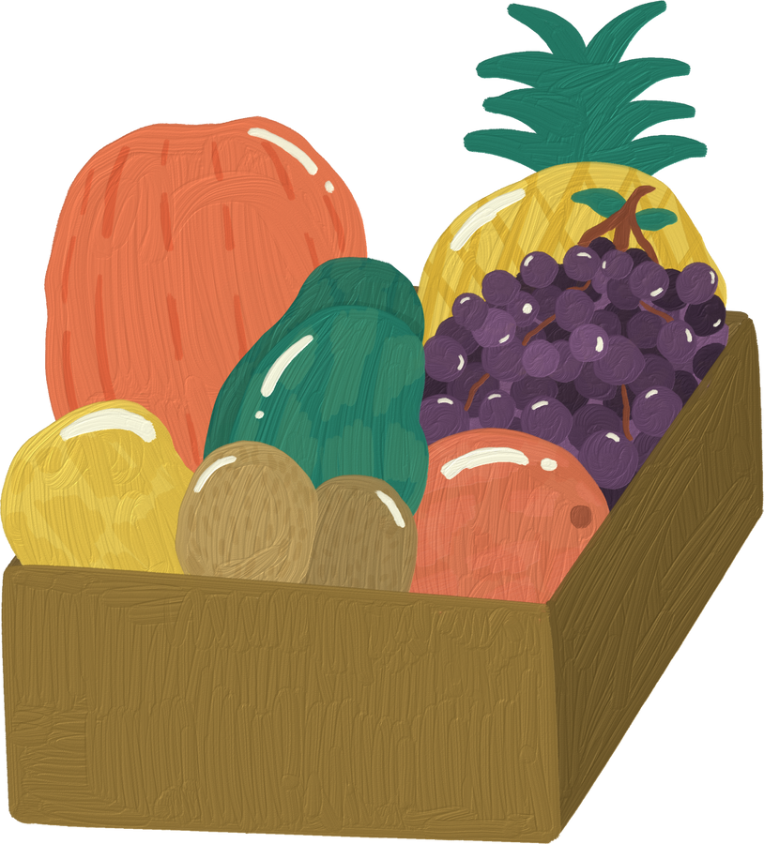

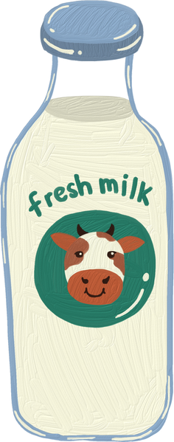

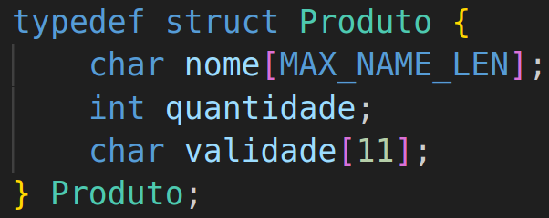
StockBot
Controle de Inventário Doméstico (CID)
Gabriel Camargo
João Gabriel Abreu
Lavínia Rocha

Slide 2



Introdução
O gerenciamento de inventário doméstico é um desafio comum no dia a dia. Muitas vezes, esquecemos de reabastecer produtos essenciais ou acabamos deixando alimentos ou produtos de limpeza vencerem, resultando em desperdício e custos desnecessários. O StockBot é um sistema automatizado que visa solucionar esse problema. Ele organiza e monitora itens essenciais da casa, como alimentos e produtos de limpeza, utilizando sensores e estruturas de dados para fornecer informações sobre o status dos itens.
Objetivo do Projeto
Criar uma solução que ajude o usuário a gerenciar seu inventário doméstico de forma eficiente, evitando desperdícios e facilitando o planejamento de compras. Utilizando estruturas de dados como listas e filas, o StockBot organiza os dados de maneira eficiente, priorizando itens críticos e alertando o usuário sobre produtos próximos da data de validade ou com estoque baixo.

Slide 3




Metodologia
O StockBot coleta dados em tempo real e os armazena em estruturas de dados para facilitar o gerenciamento do inventário.
Etapas do Projeto:
Coleta de Dados:
Sensores capturam informações como quantidade e validade dos produtos.
Armazenamento:
Os dados são organizados em:
Lista encadeada: Armazena e gerencia os produtos do inventário de forma dinâmica, facilitando atualizações e reorganizações eficientes.
Ordenação:
Destaca itens críticos para alertar o usuário.

Slide 4

Fundamentos de Estruturas de Dados
Listas Encadeadas:
Estrutura formada por nós interligados, onde cada nó contém dados e um ponteiro para o próximo.
Vantagens:
Flexibilidade para adicionar ou remover elementos;
Alocação dinâmica de memória, ideal para inventários variáveis;
Relevância no Projeto:
Permite organizar e processar dados do inventário de forma eficiente, mesmo em sistemas com recursos limitados.
Benefício: Essas estruturas tornam o sistema eficiente, mesmo em dispositivos com recursos limitados.

Slide 5




Implementação do Código
Estrutura do Código:
Criação de Produtos:
Função para criar e adicionar produtos à lista de inventário.
Ordenação:
Por Validade: Prioriza produtos mais próximos do vencimento;
Por Quantidade: Organiza itens do maior para o menor estoque.
Exibição:
Mostra os produtos no inventário com nome, quantidade e validade.
Resumo do Fluxo:
Adicionar produtos;
Escolher critério de ordenação;
Exibir inventário com alertas.

Slide 6
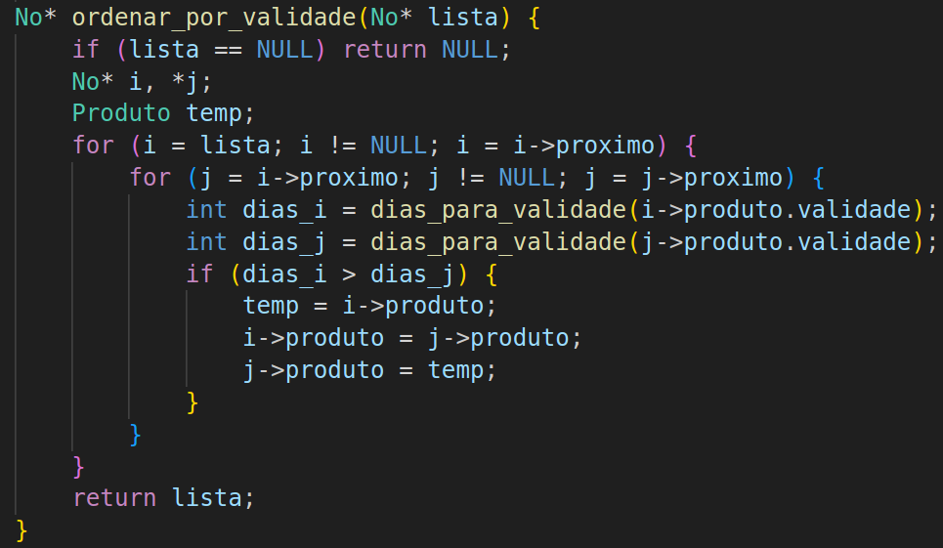

Slide 7
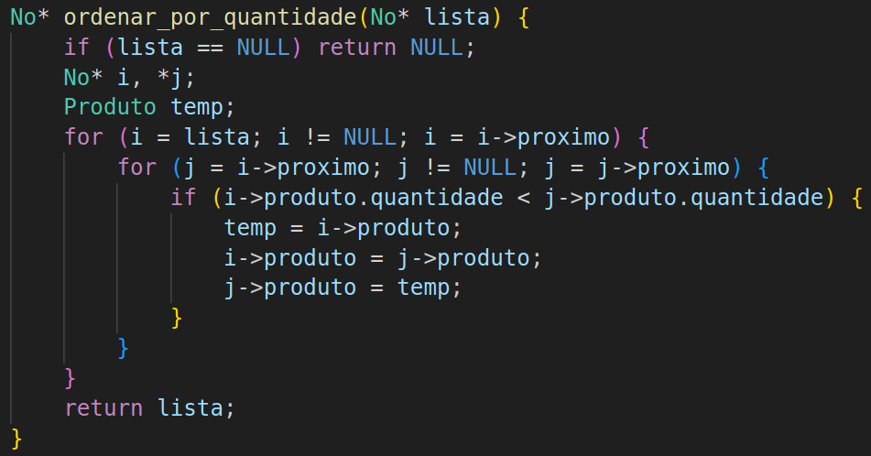

Slide 8


Conclusão e Impacto
O StockBot demonstra como as estruturas de dados podem ser aplicadas de maneira eficaz na automação do controle de inventário doméstico. Através do uso de listas, filas e árvores, o sistema organiza dados, monitora o status dos itens e prioriza os produtos que necessitam de atenção. Com isso, o projeto otimiza o gerenciamento de recursos, evitando desperdícios e garantindo que o usuário tenha sempre os itens necessários à disposição.
O impacto do StockBot vai além da simples organização de inventário. Ele facilita a vida cotidiana ao reduzir desperdícios, melhorar o planejamento de compras e aumentar a praticidade no gerenciamento de recursos. O sistema pode ser ampliado para outros cenários, como pequenas empresas, e pode ser integrado à Internet das Coisas (IoT), tornando-se ainda mais eficiente e inteligente no futuro.

Slide 9




Obrigada!

